Slide 1
Муниципальное дошкольное образовательное учреждение «Детский сад №27»
Киришского муниципального района
Ленинградской области
«Формирование основ безопасного поведения»
г.Кириши

Slide 2
Занятия по основам безопасности необходимы для формирования у детей сознательного и ответственного отношения к личной безопасности и безопасности окружающих, усвоения ими знаний и умений распознавать и оценивать опасные ситуации, определять способы защиты от них, и, в идеале, оказывать само- и взаимопомощь.
Знания формируются в процессе воспитания, следовательно, обучение детей обеспечению безопасности их жизнедеятельности является актуальной педагогической задачей.

Slide 3
Работа с детьми по формированию безопасного поведения дошкольников.
Главная цель работы- формирование у детей основ безопасного поведения в быту, социуме, природе.
Она реализуется путем решения нескольких задач:
Усвоение дошкольниками первоначальных знаний о правилах поведения в быту, социуме, природе;
Формирование у детей качественно новых двигательных навыков и бдительного восприятия окружающей обстановки;
Развитие у детей способности к предвидению возможной опасности в конкретной меняющейся ситуации и построению адекватного безопасного поведения;
Воспитание навыков безопасного поведения осуществляется на основе желания ребенка познавать окружающий мир, используя его любознательность, наглядно-образное мышление и непосредственность восприятия.
Работа по воспитанию навыков безопасного поведения в быту, социуме, природе ведется в нашем ДОУ в системе, согласно годового плана. Она входит логическим элементов во все виды детской деятельности для того, чтобы полученные «теоретические» знания ребенок пропускал, через продуктивную деятельность и затем реализовал в играх и повседневной жизни за пределами детского сада.

Slide 4
В соответствии с программным содержанием в нашем
МДОУ реализуются основные направления программы:
Пожарная безопасность;
Безопасность на дорогах;
Бережем свое здоровье;
Безопасность на улице;
Безопасность на природе;
Безопасность в быту .
Деятельность, особенно совместная, является своего рода школой передачи социального опыта. Не на словах, а на деле ребенок видит и понимает, какие опасности окружают его вокруг, какие правила и рекомендации необходимо выполнять. Ребенок учится сопереживанию, овладевает умением проявлять свое отношение и отражать это в поступках и на деле в разных опасных ситуациях. Деятельность дает ребенку возможность быть самостоятельным в познании мира.

Slide 5
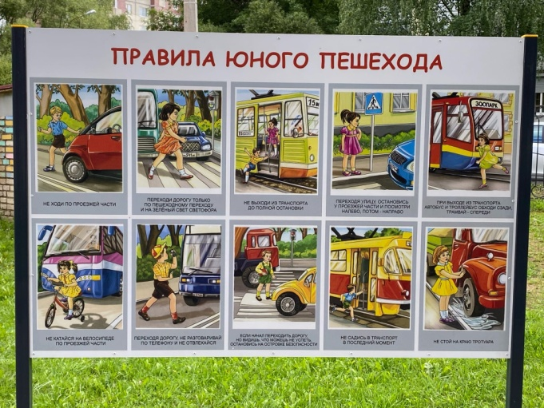
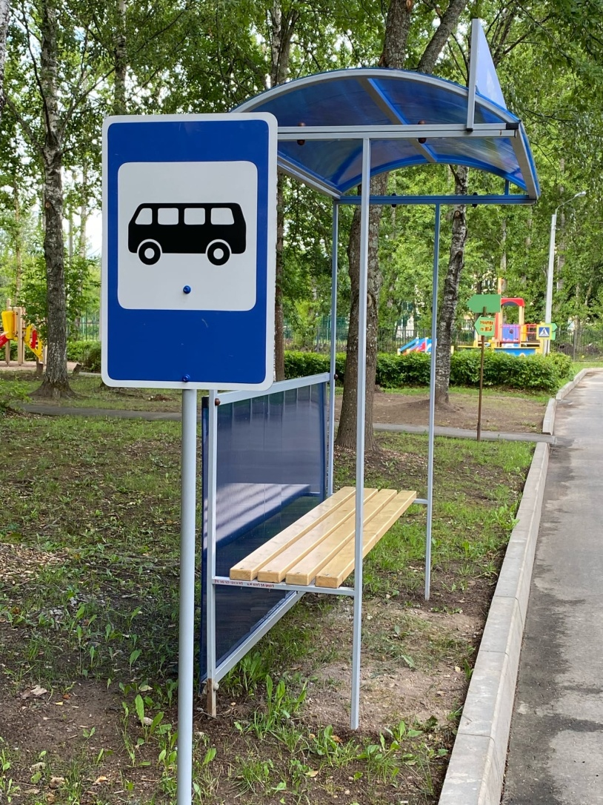
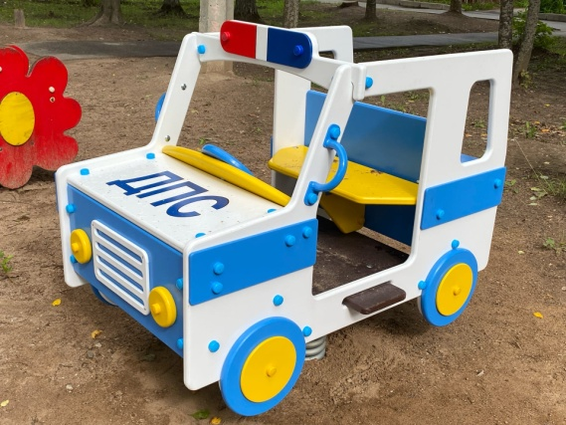
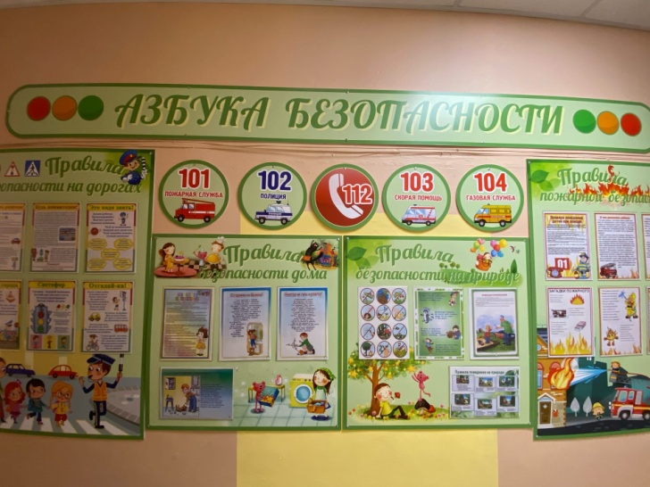
Пополнение материально-технического обеспечения

Slide 6
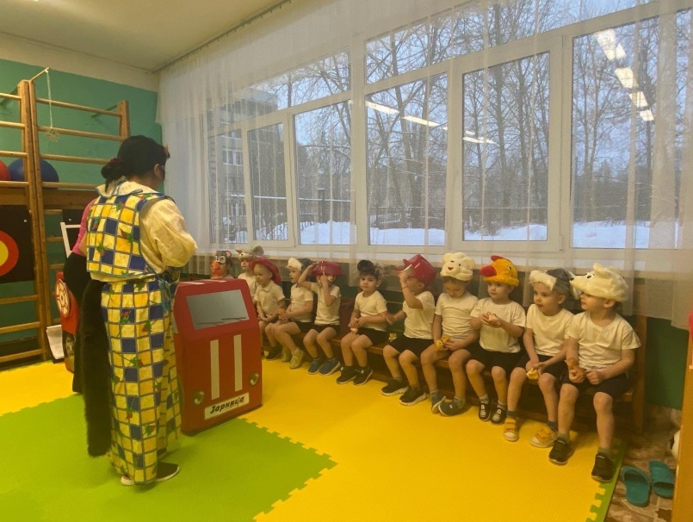
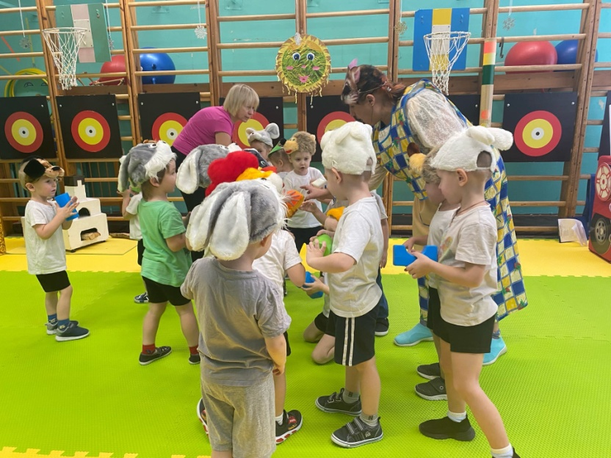
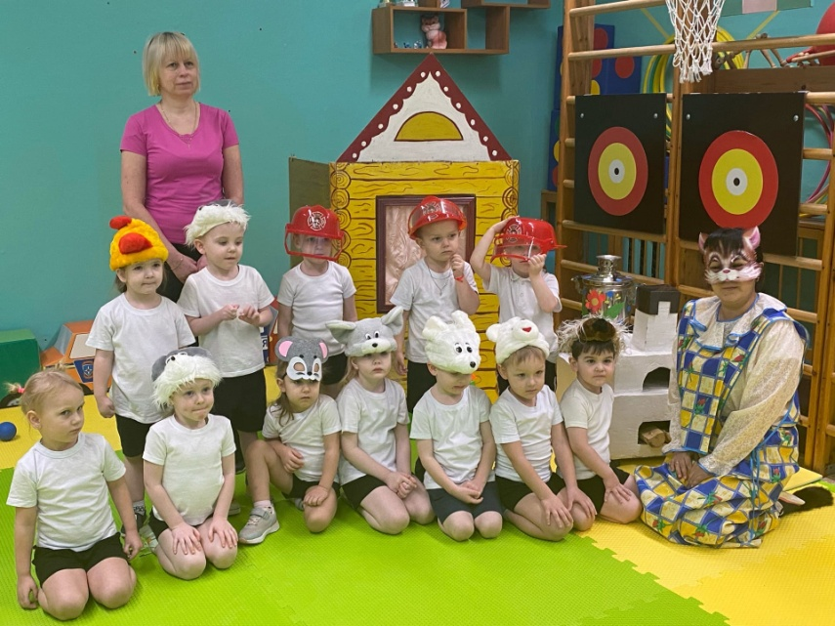
Спортивный праздник «Кошкин дом»

Slide 7
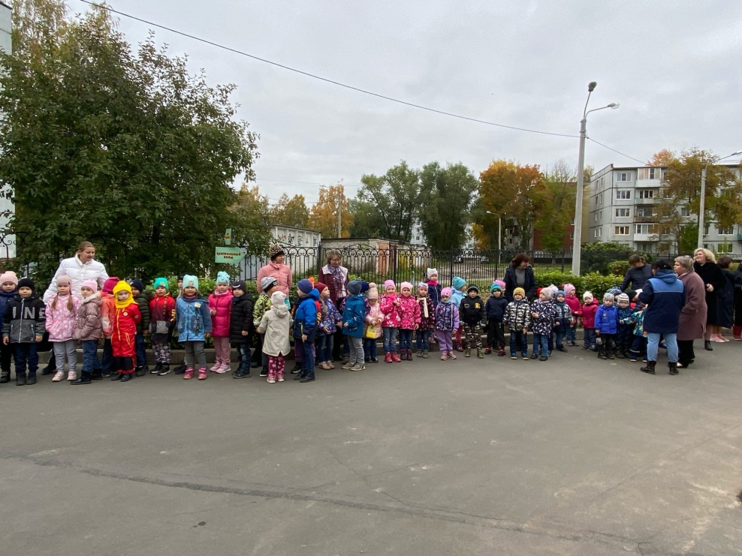
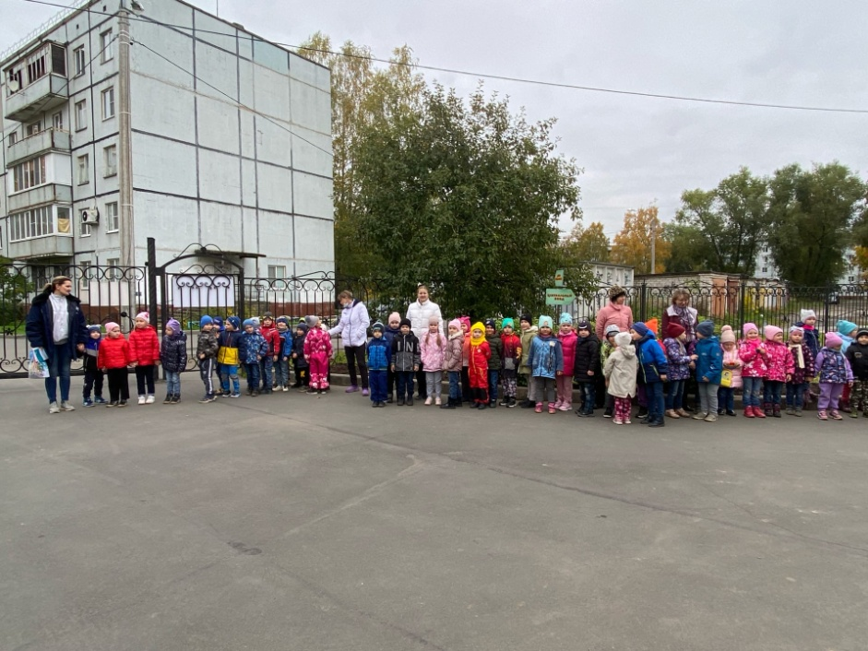
Формирование у воспитанников и сотрудников навыков безопасного поведения и практической отработки действий на случай возникновения пожара

Slide 8
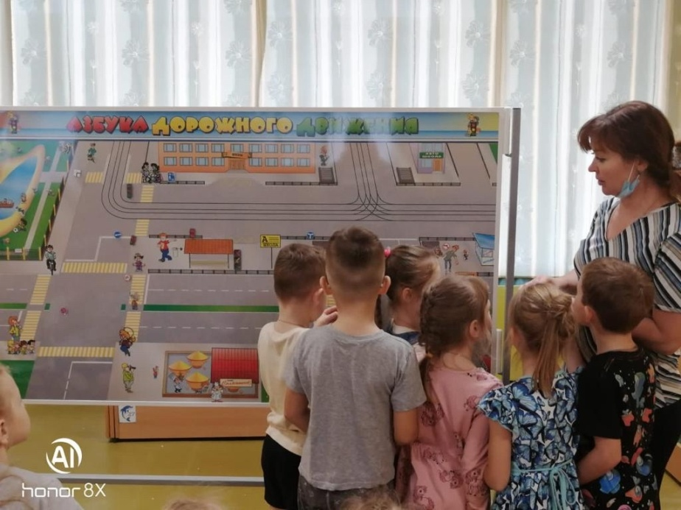
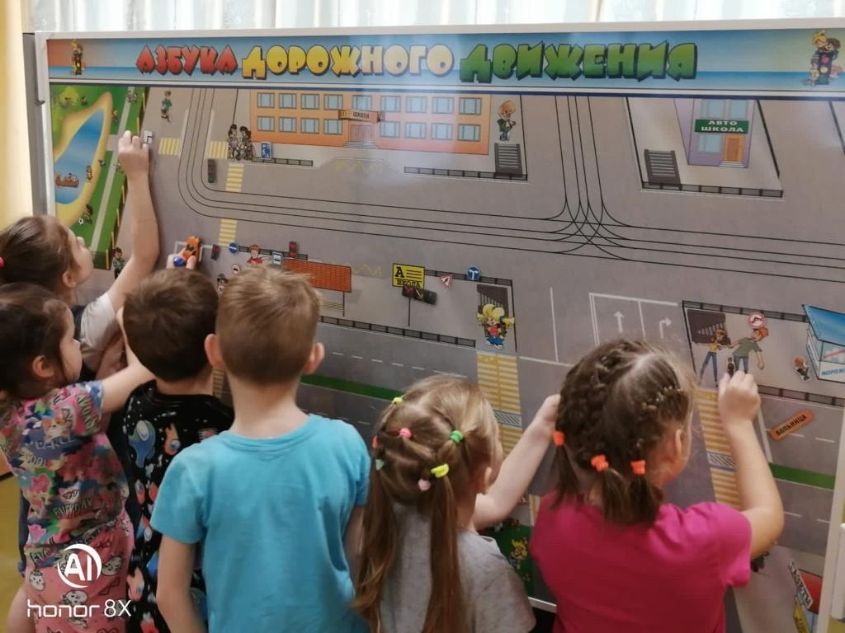
Азбука дорожного движения

Slide 9
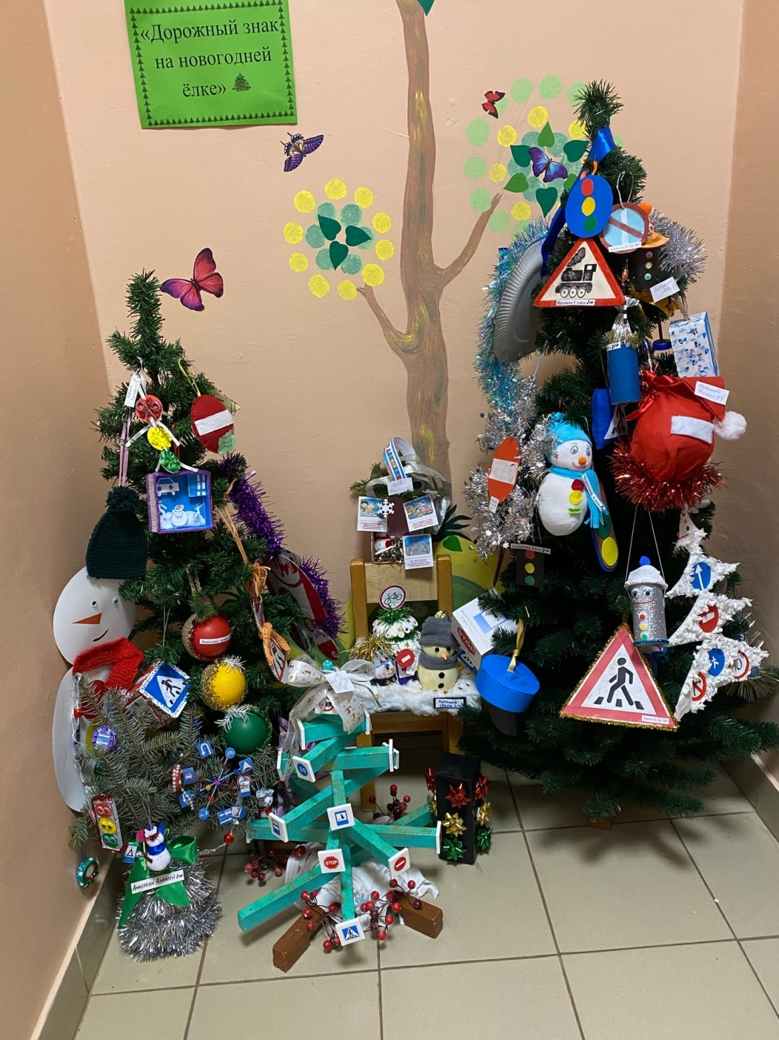
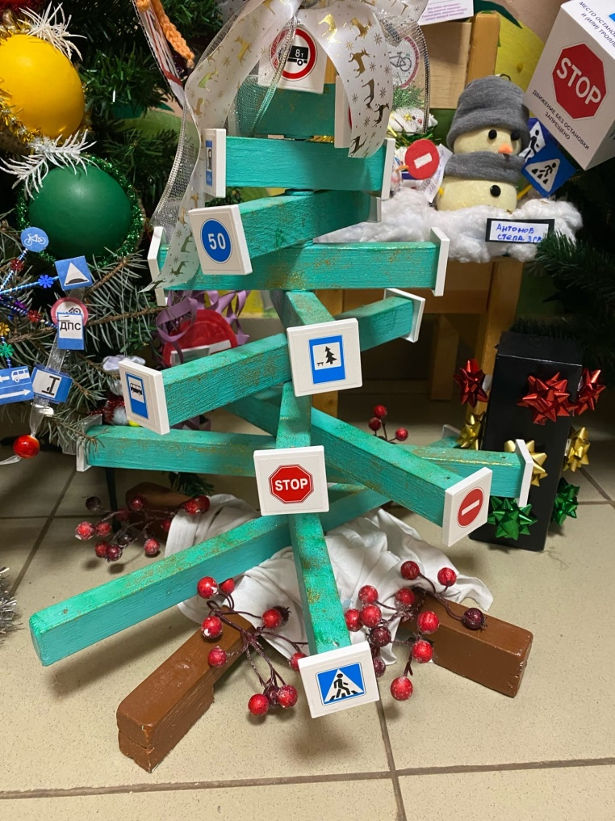
Конкурс: «Дорожный знак на новогодней елке»

Slide 10
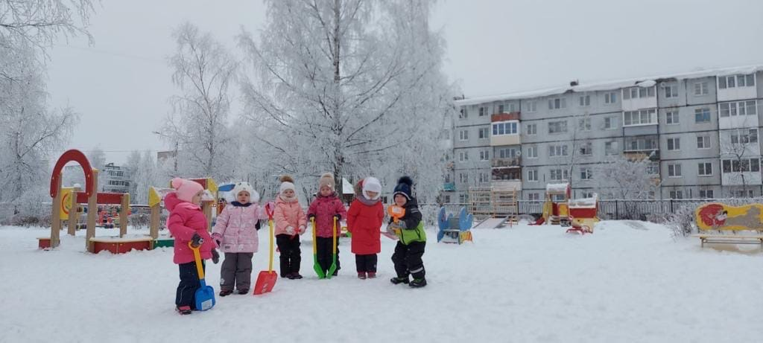
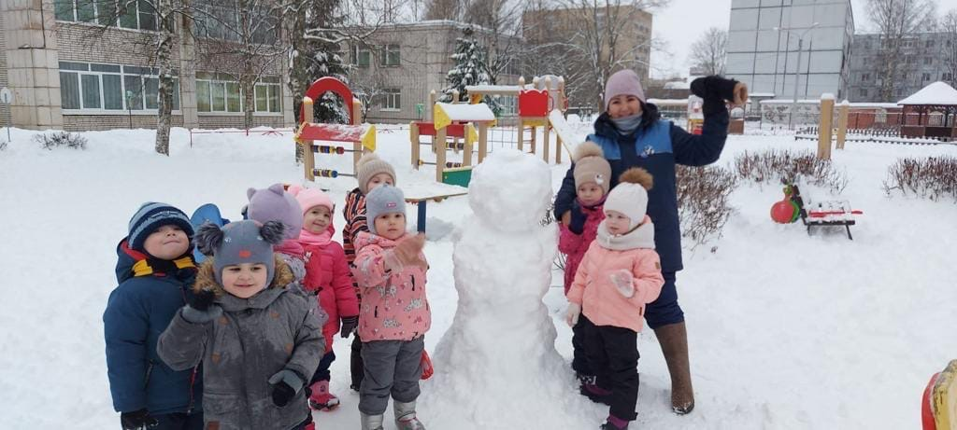
Безопасная прогулка

Slide 11
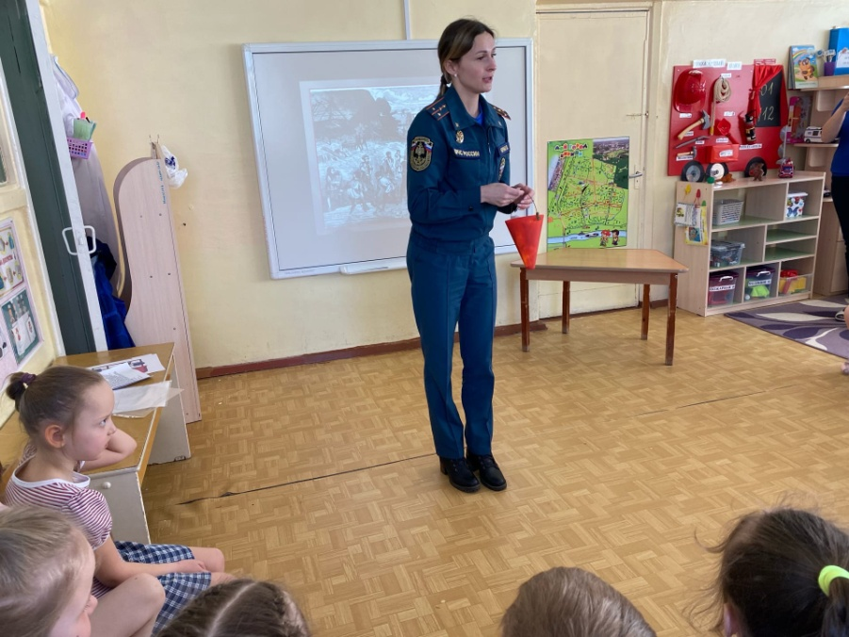
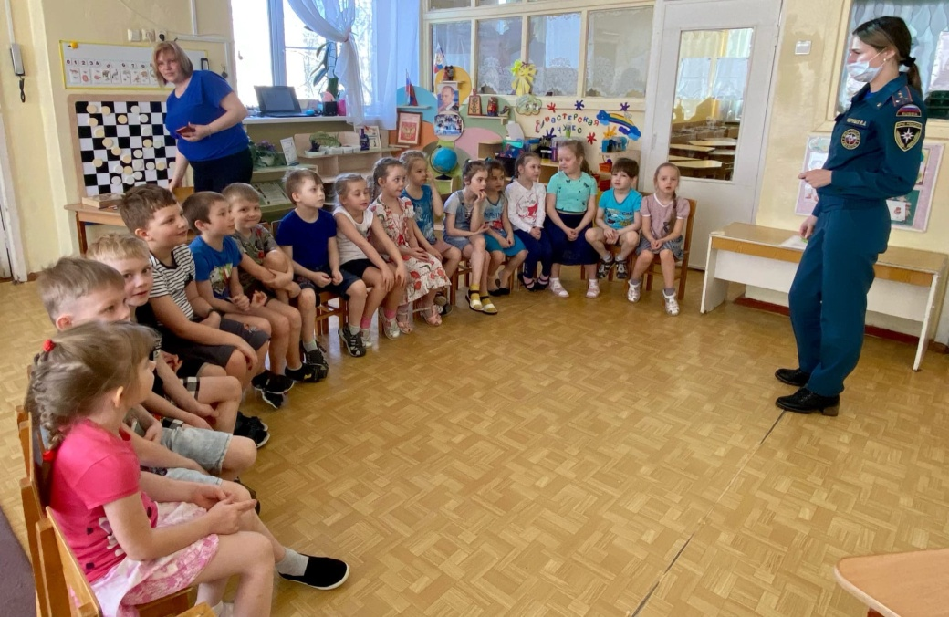
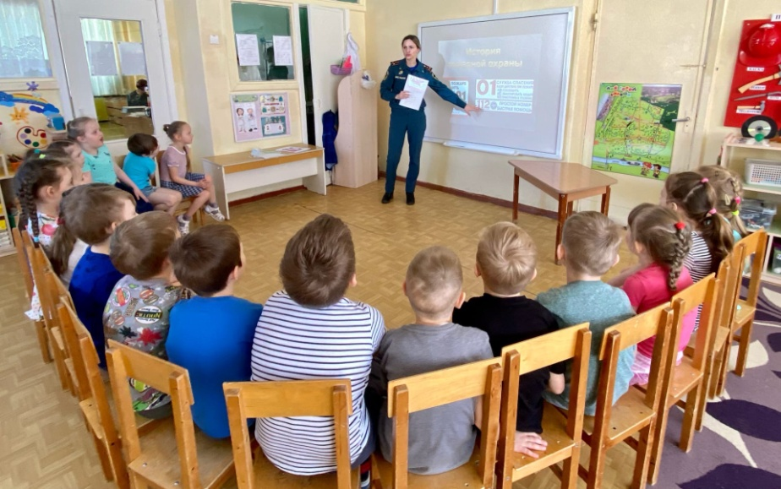
В целях формирования у детей осознанного и ответственного отношения к правилам пожарной безопасности, сотрудники МЧС провели профилактическое мероприятие с нашими воспитанниками

Slide 12
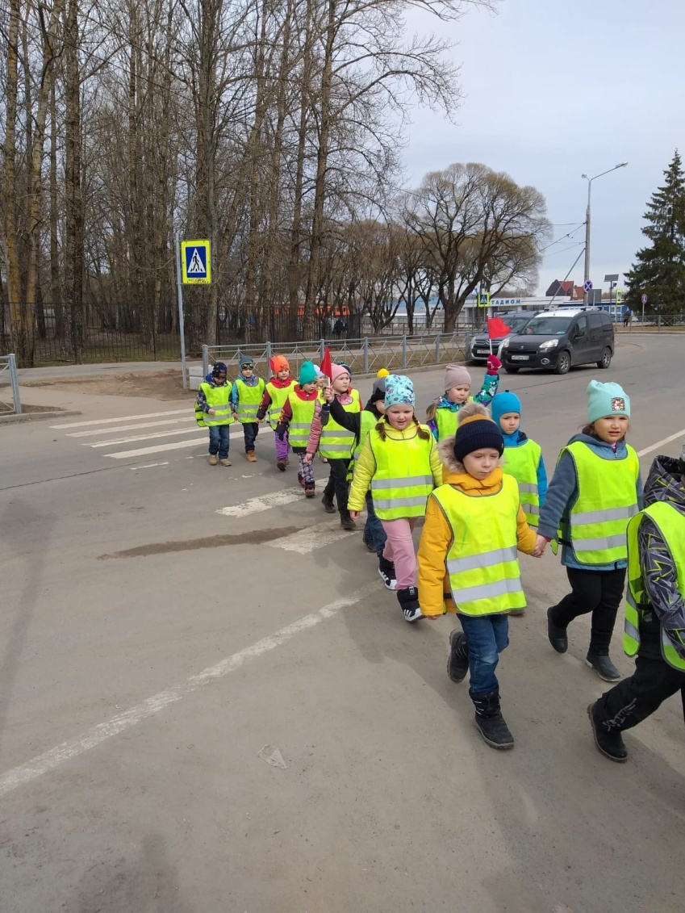
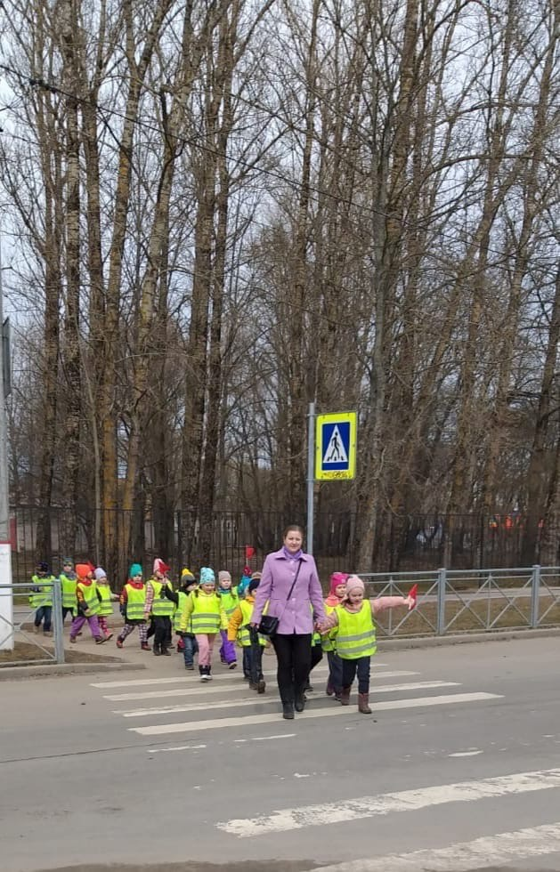
Соблюдение правил дорожного движения

Slide 13
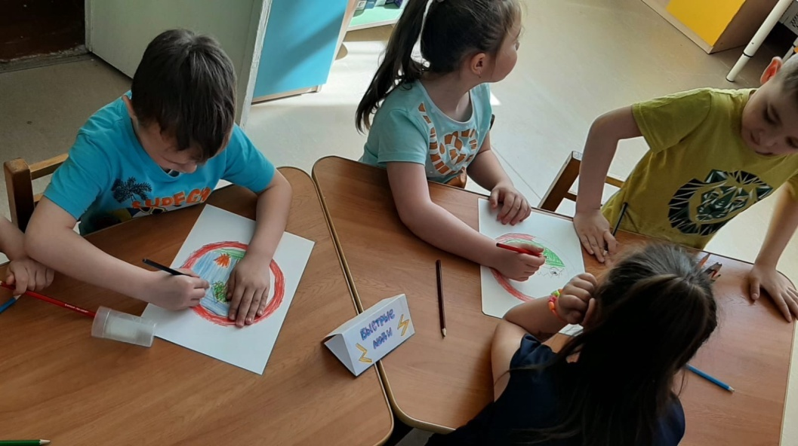
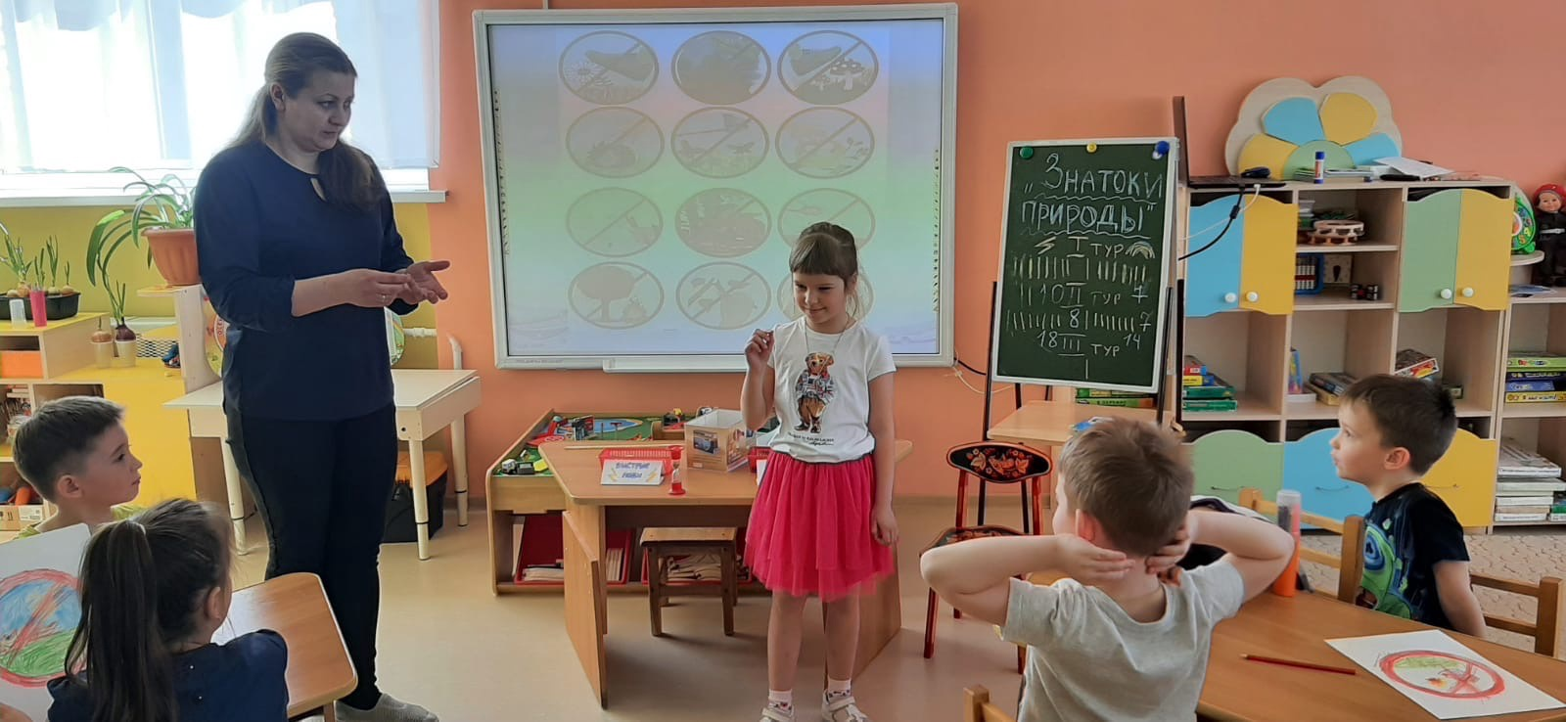
Викторина «Знатоки природы»

Slide 14
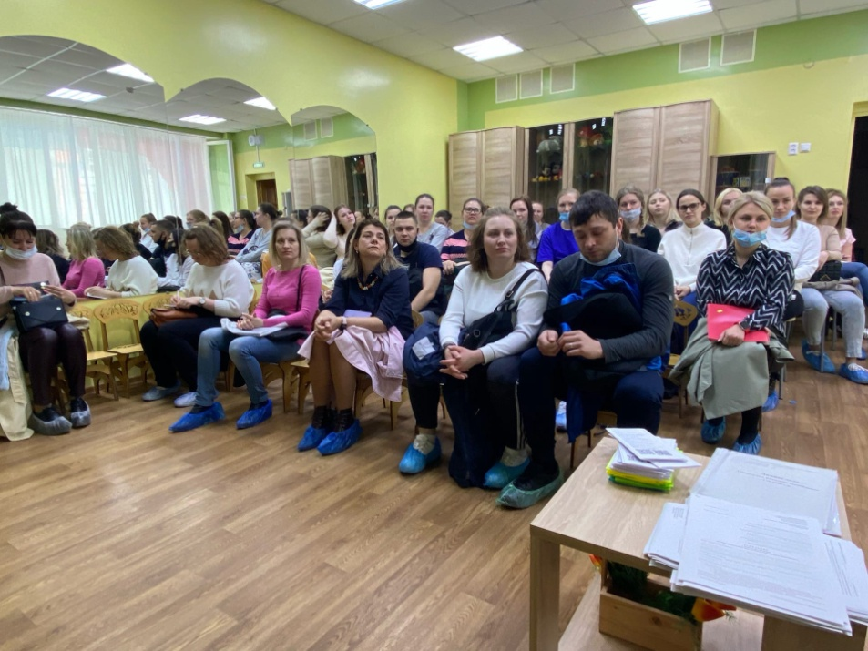
Родительское собрание «Безопасность детей на дороге»

Slide 15
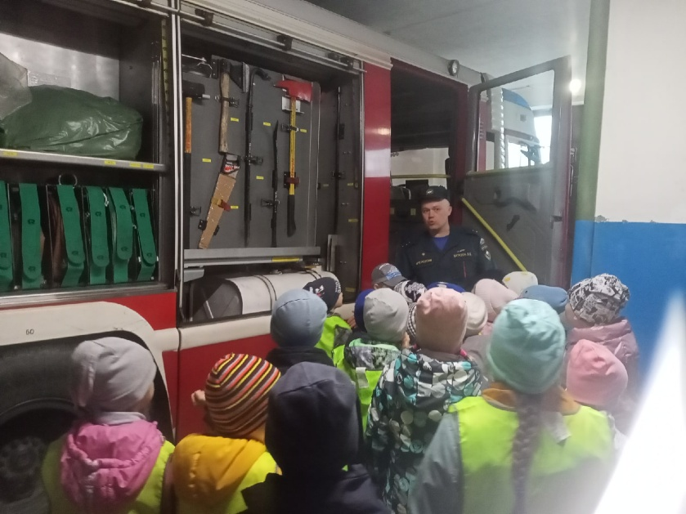
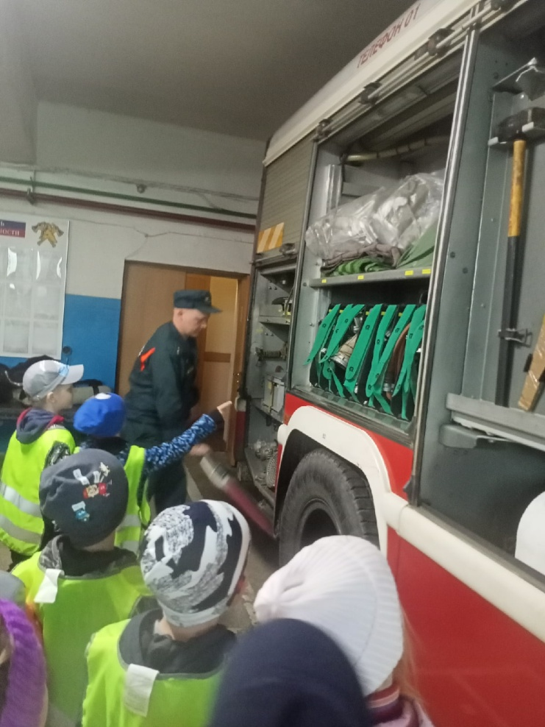
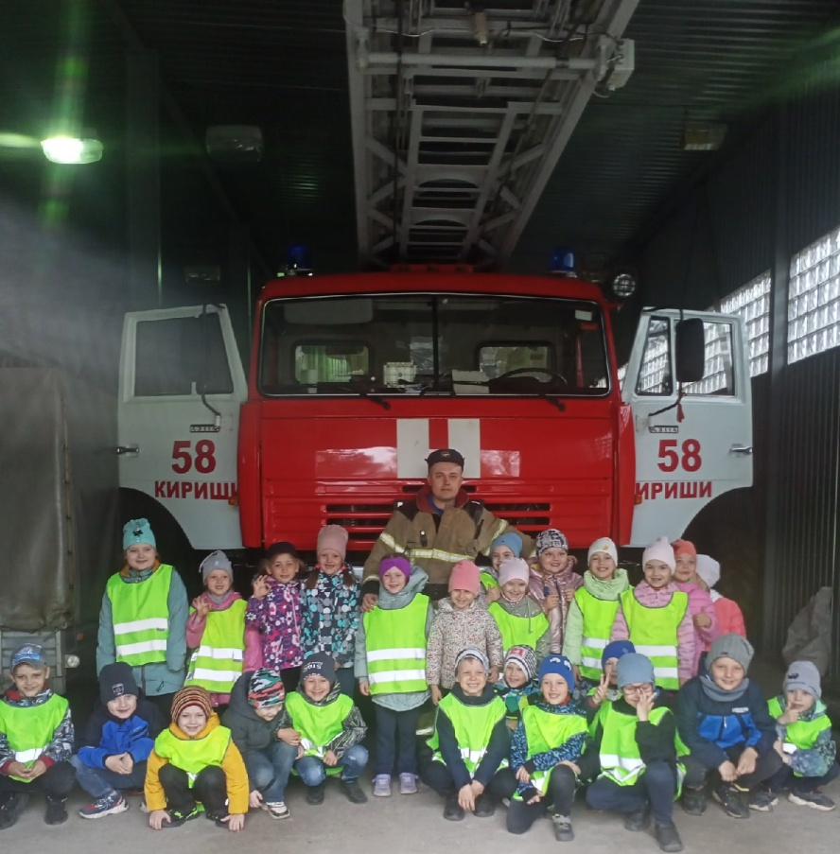
Экскурсия в пожарную часть города Кириши

Slide 16
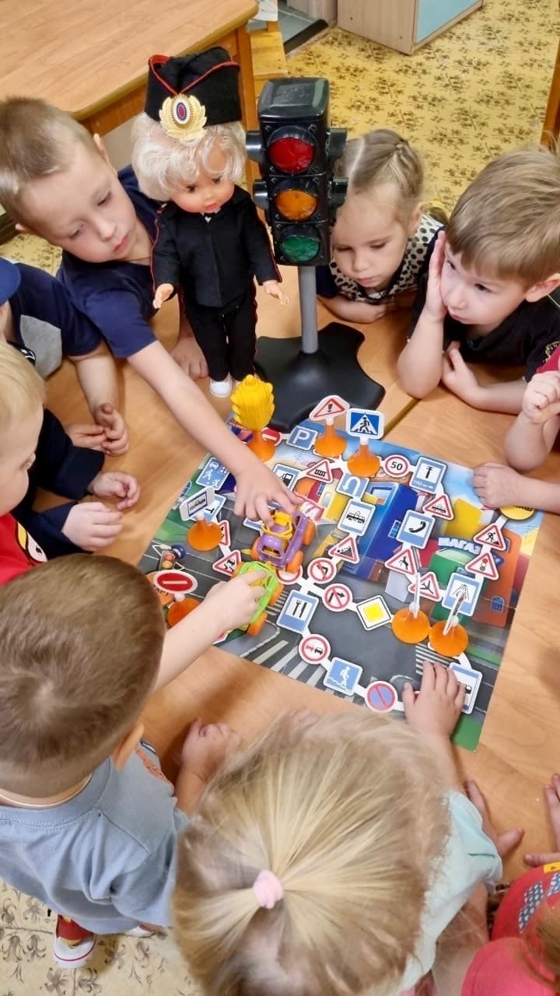
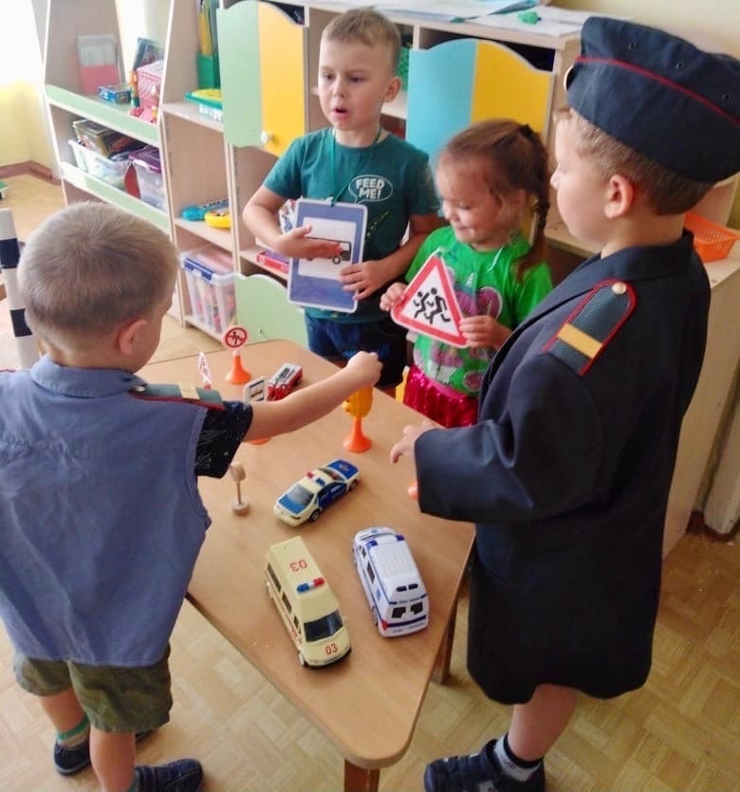
Самостоятельная деятельность воспитанников

Slide 17
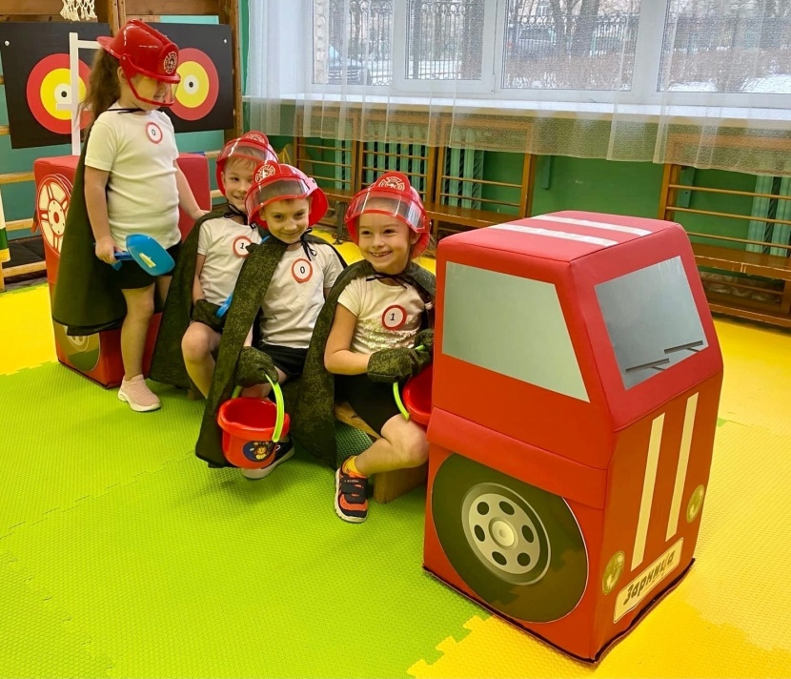
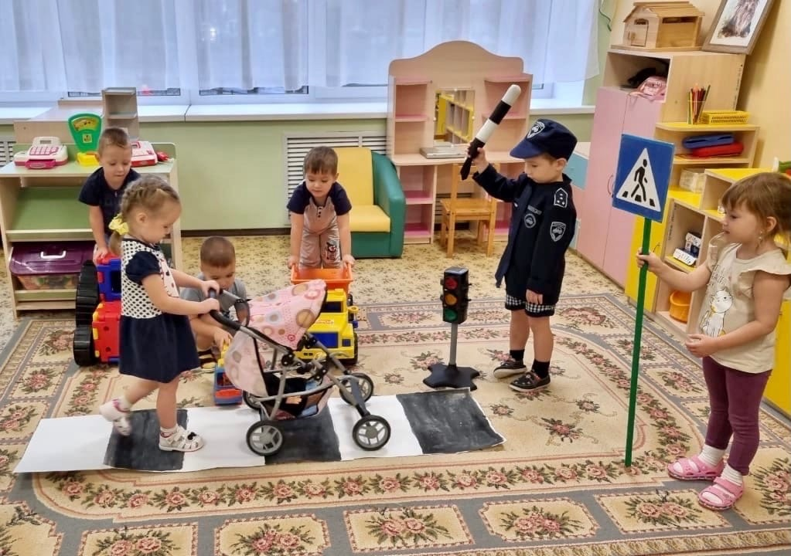
Сюжетно-ролевые игры

Slide 18
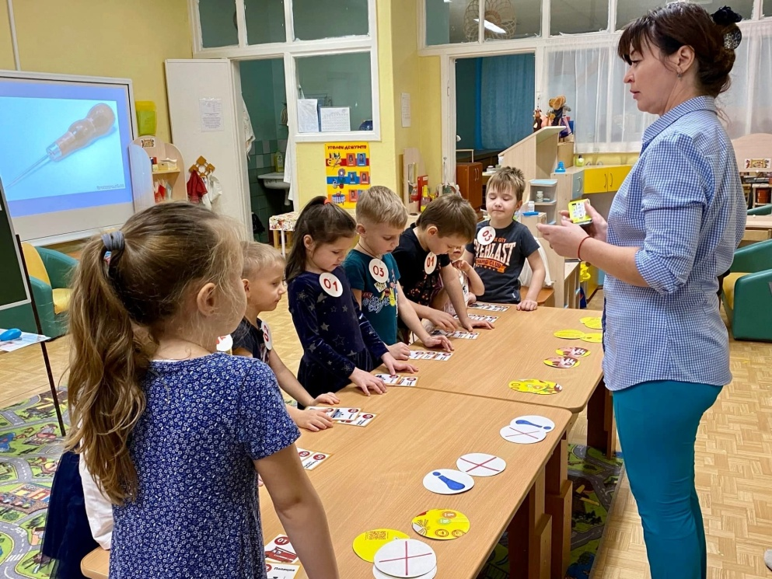
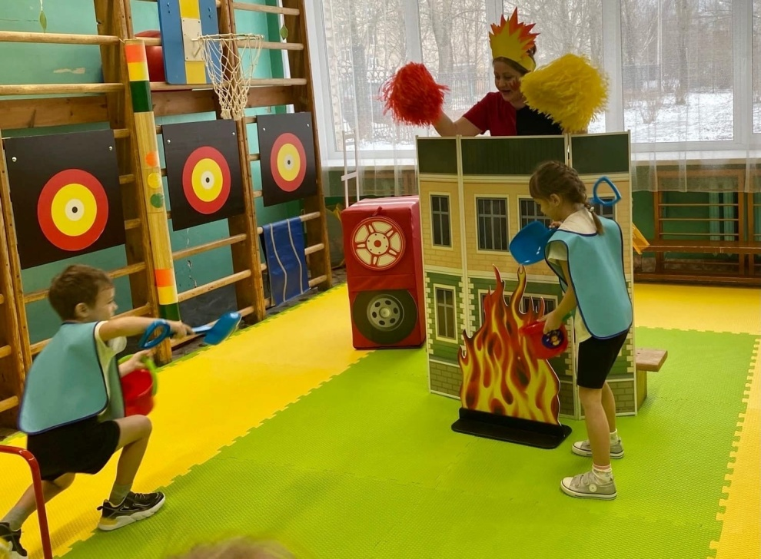
Организованная образовательная деятельность

Slide 19
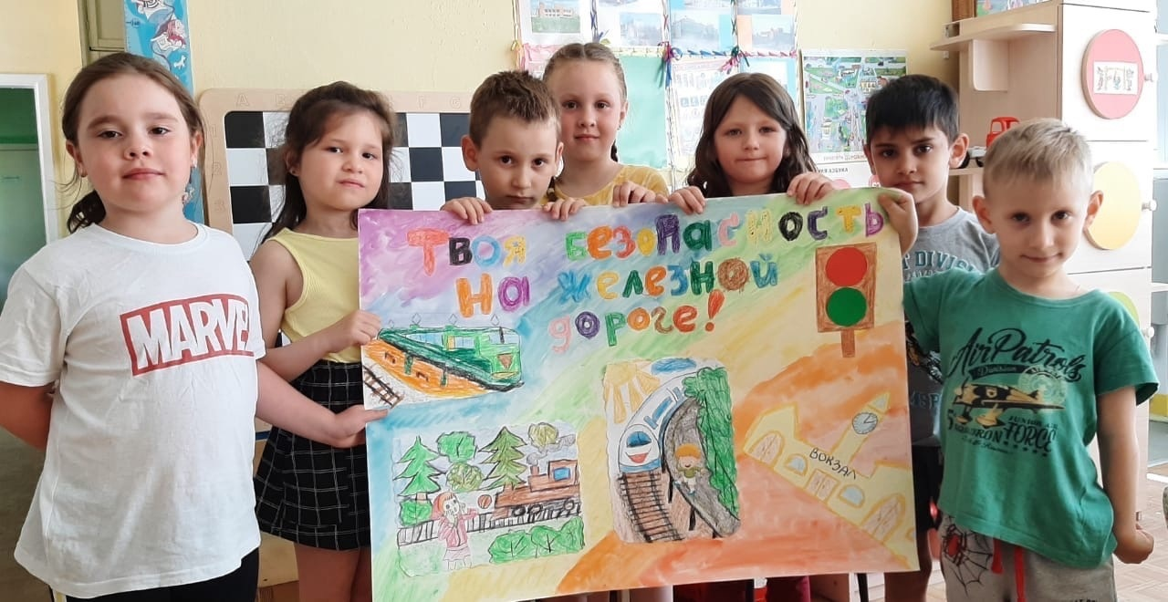
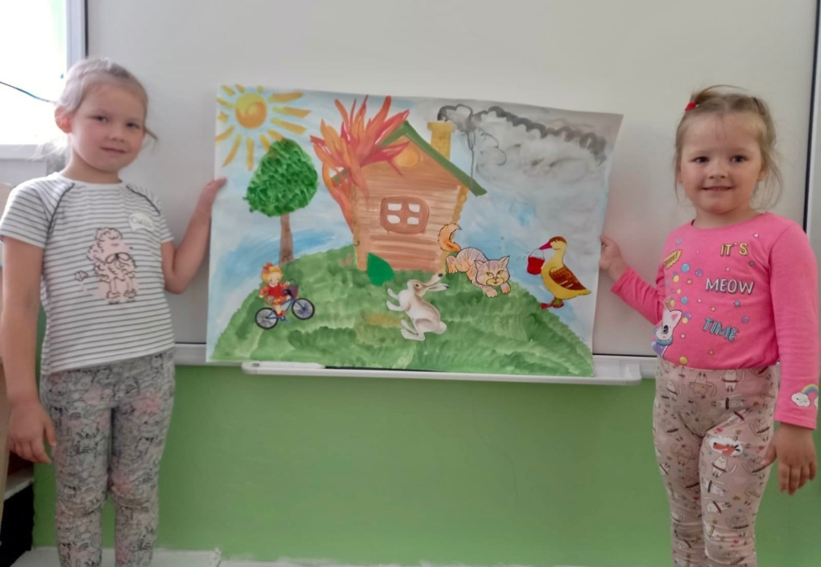
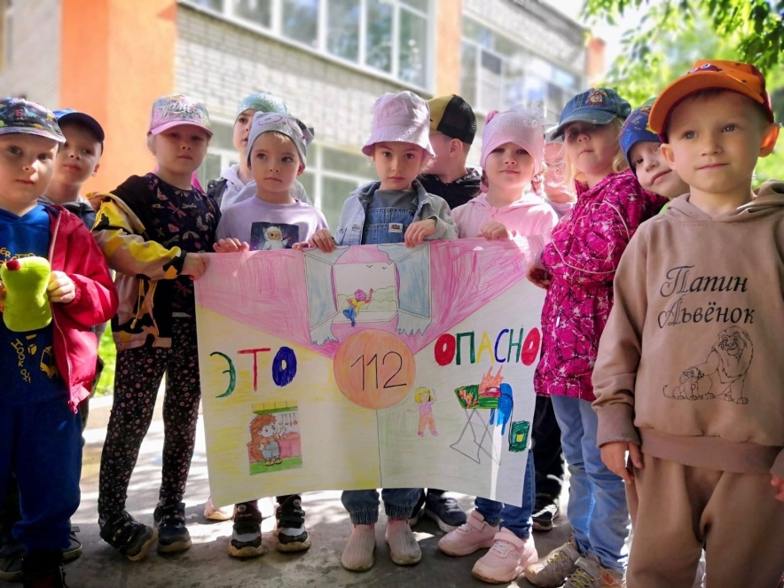
Участники акции «Сохрани мне жизнь»

Slide 20
Результаты проделанной работы:
У детей закрепились знания об общепринятых нормах поведения, в природе, в социуме , на дорогах.
Дети узнали не только правила личной безопасности, но и смогли их сформулировать, объяснить необходимость осмотрительного отношения к опасным ситуациям.
Данная работа востребована детьми и родителями.

Slide 21
Вывод: во время пути к достижению цели важно не навредить ребенку, а сделать так, что бы шел процесс его совершенствования. Только тогда наш труд будет не напрасен и принесет радость.

